Slide 1


Slide 2


Slide 3


Slide 4
Выполнение требований ФГОС
Ключевые установки при реализации программы:
- Поддержка разнообразия детства;
- Создание условий социальной ситуации;
- Содействие взрослого и ребенка;
- Развитие способностей каждого ребенка.

Slide 5


Slide 6
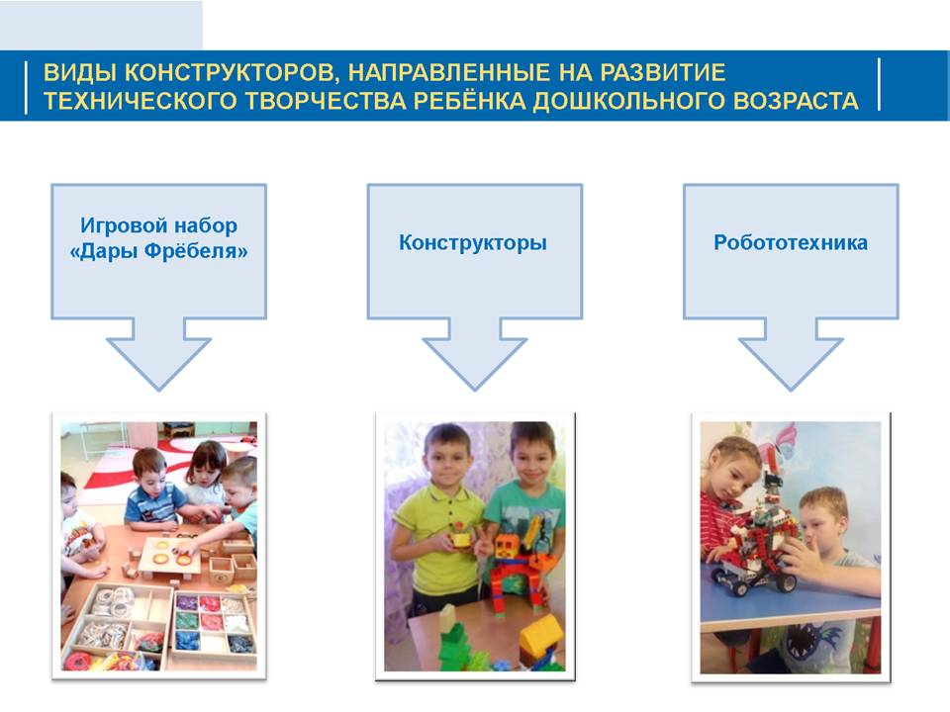

Slide 7
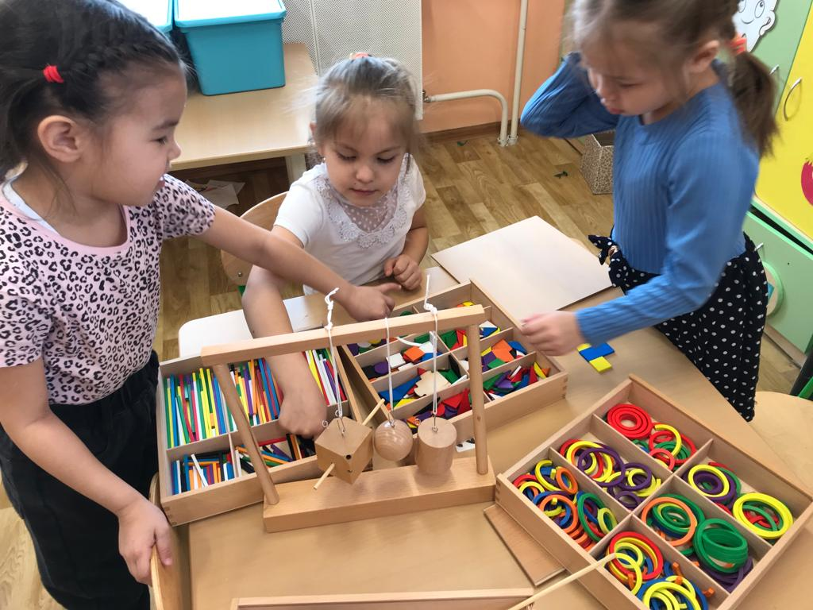
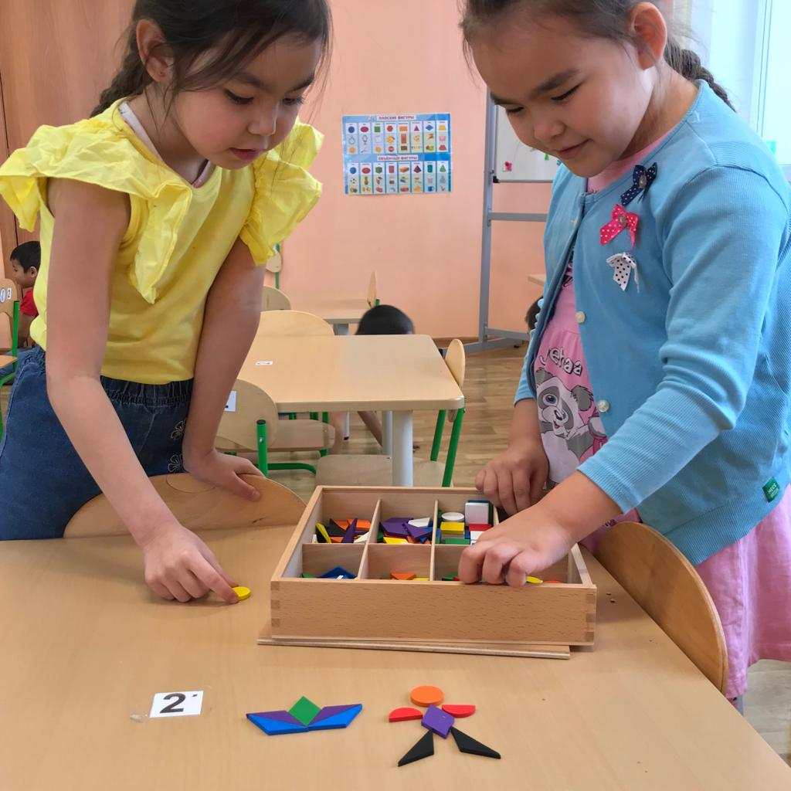
Дары Фребеля

Slide 8
Конструирование

Slide 9
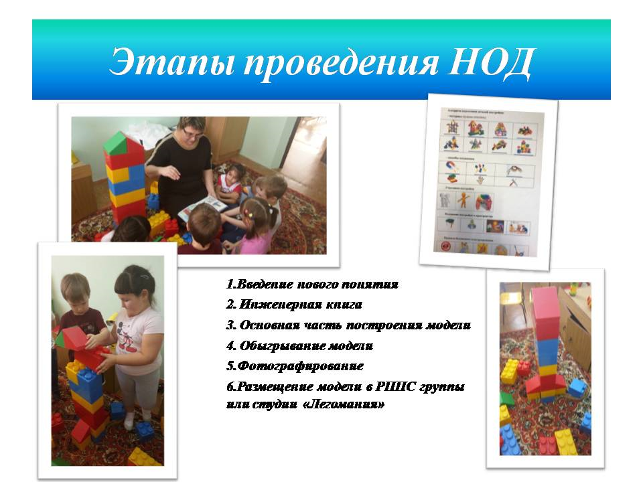

Slide 10


Slide 11
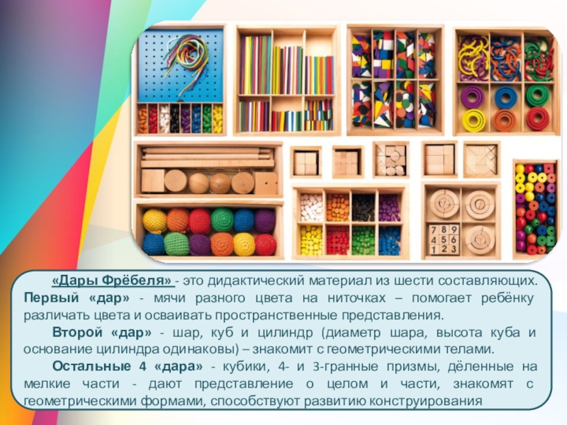

Slide 12


Slide 13
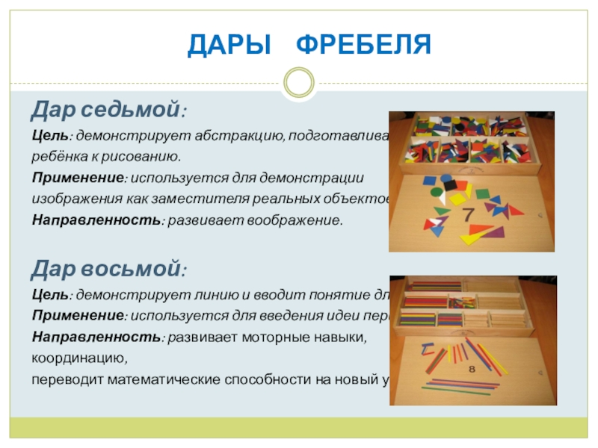

Slide 14
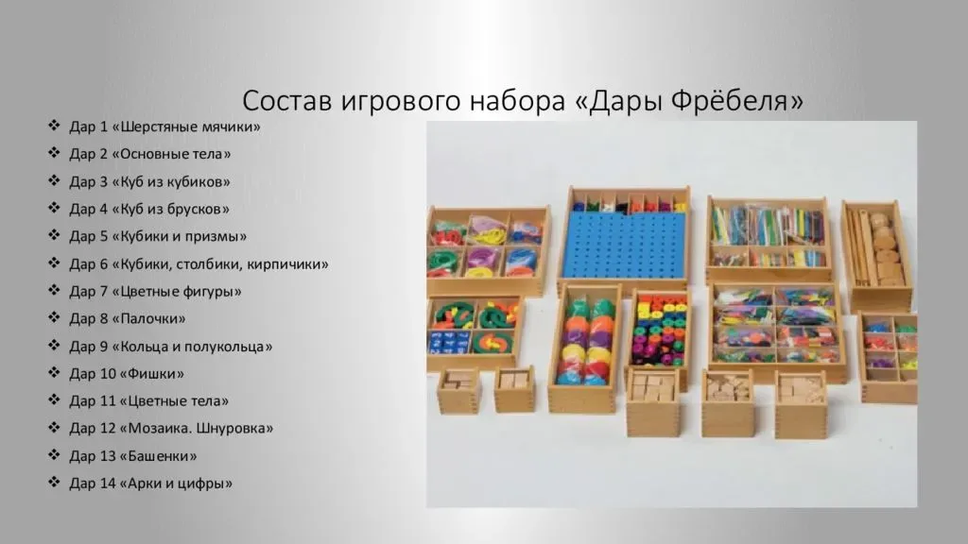

Slide 15
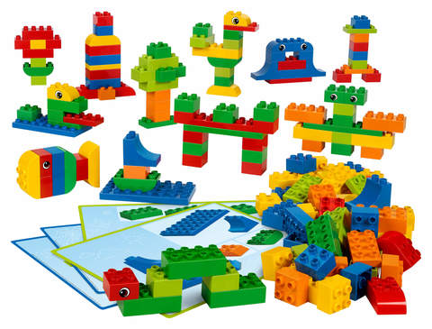
конструкторы

Slide 16
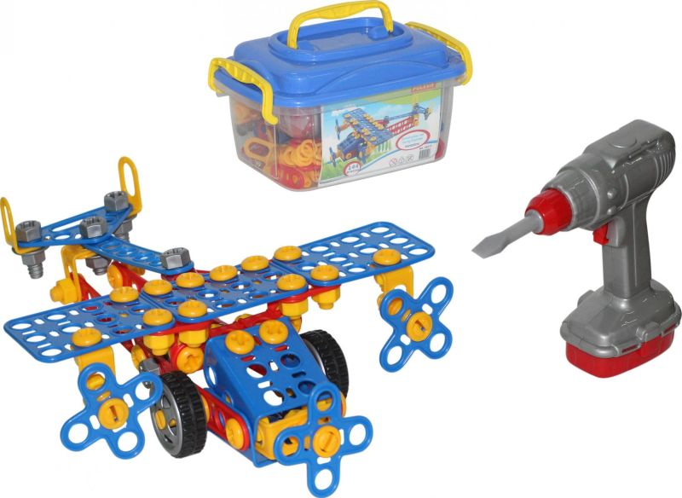
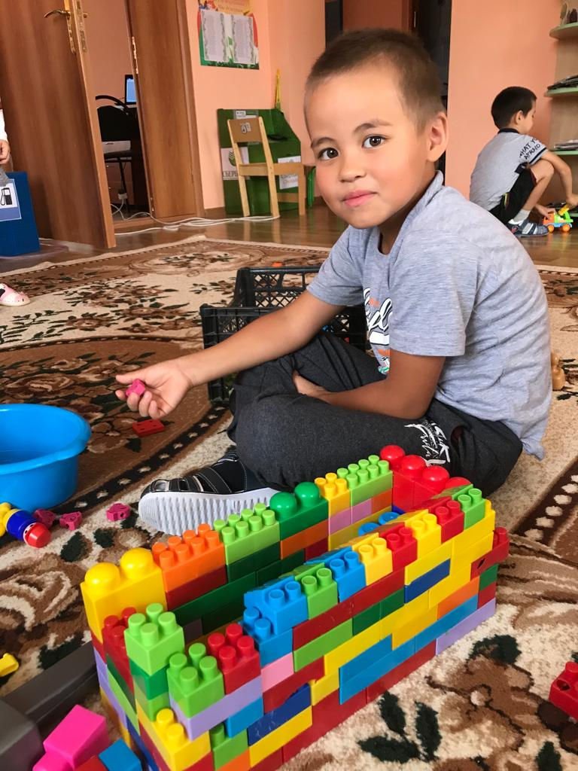
конструкторы

Slide 17
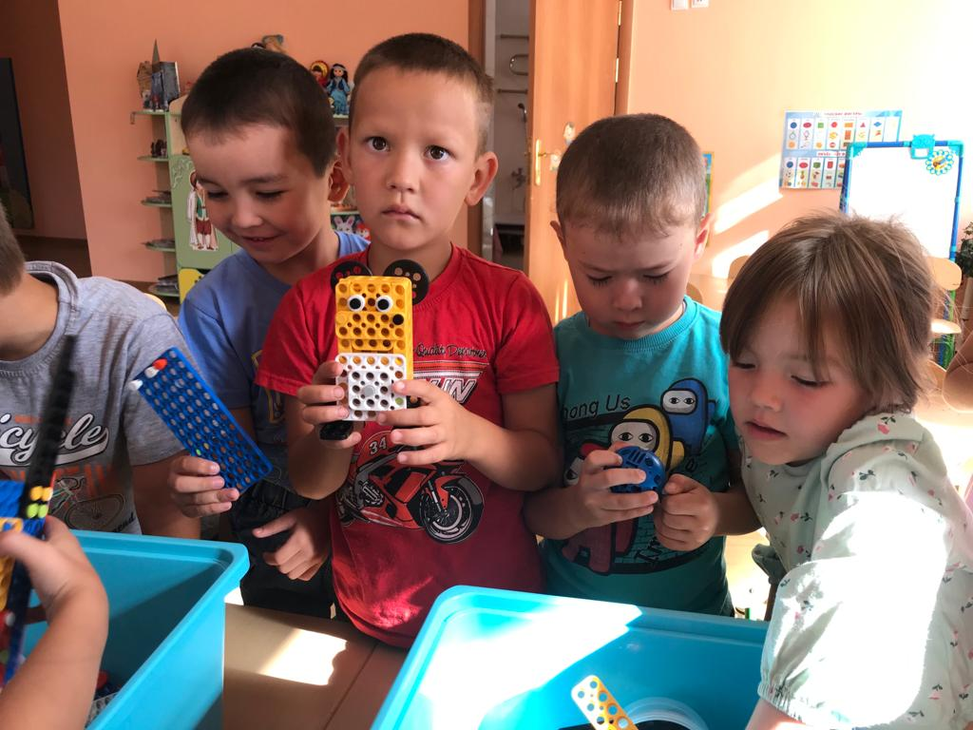
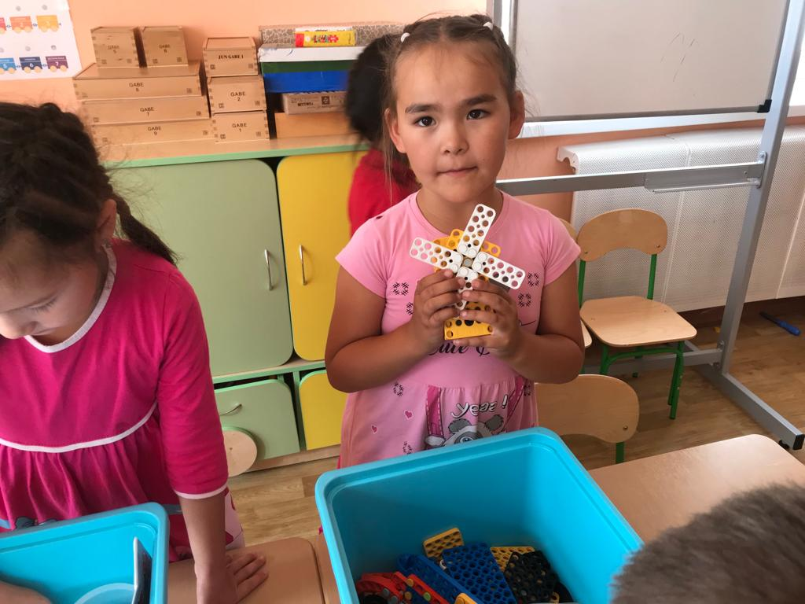
Робототехника

